Slide 1

Dvoustavová logika a binární kódování
INV 400
Zobecnění dvoustavové logiky
Co je to bit a BYTE
Hexadecimální soustava
Převod binárního čísla na dekadické a naopak
9. 10. 2026

Slide 2
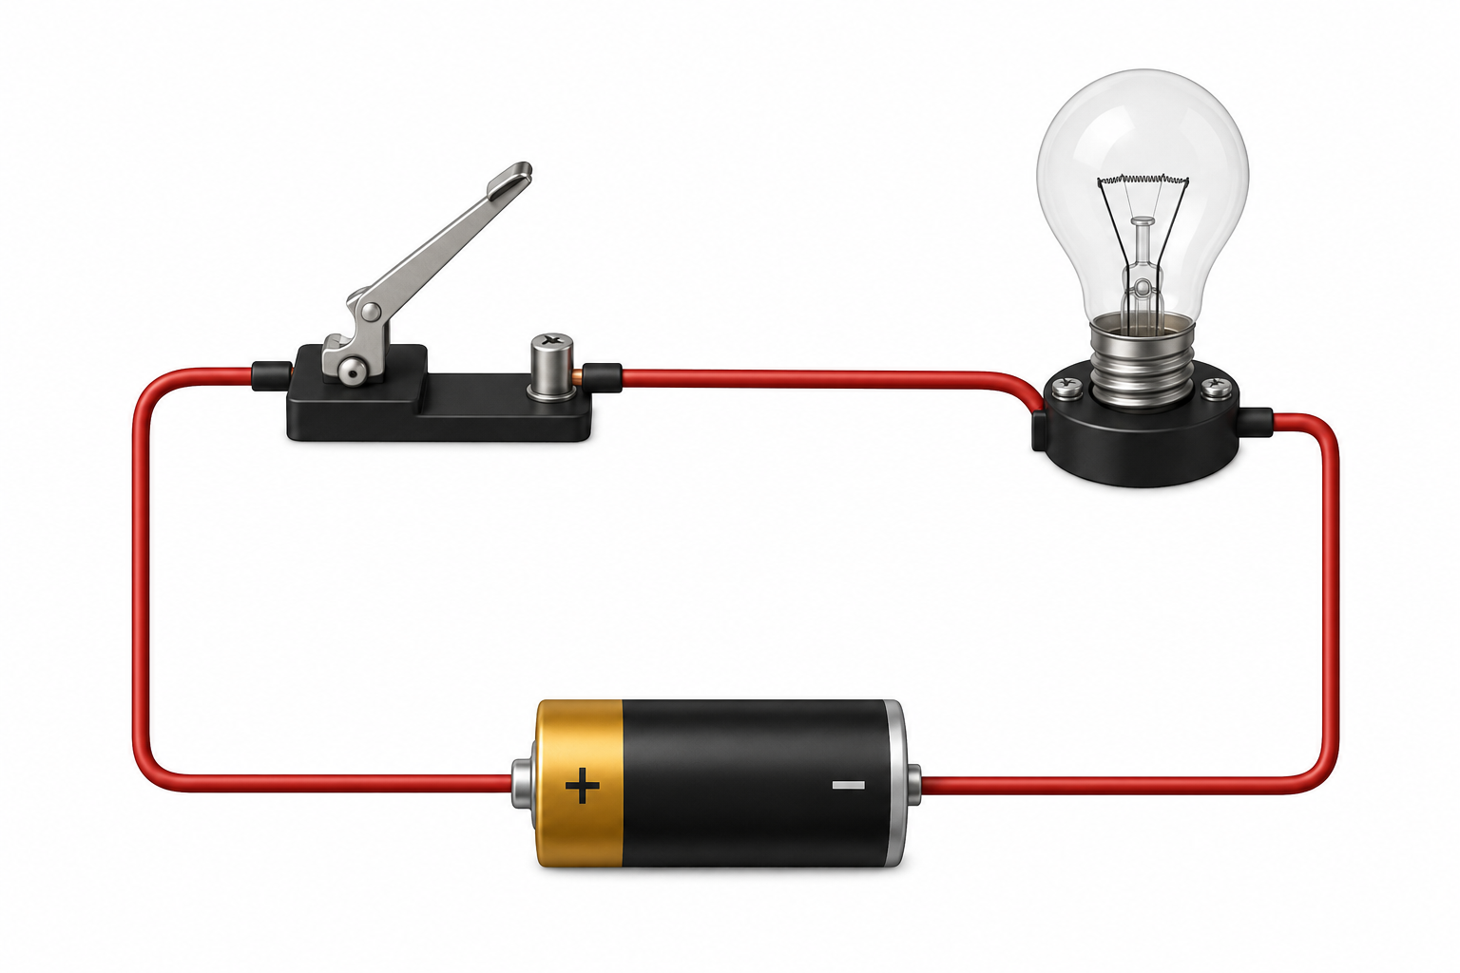
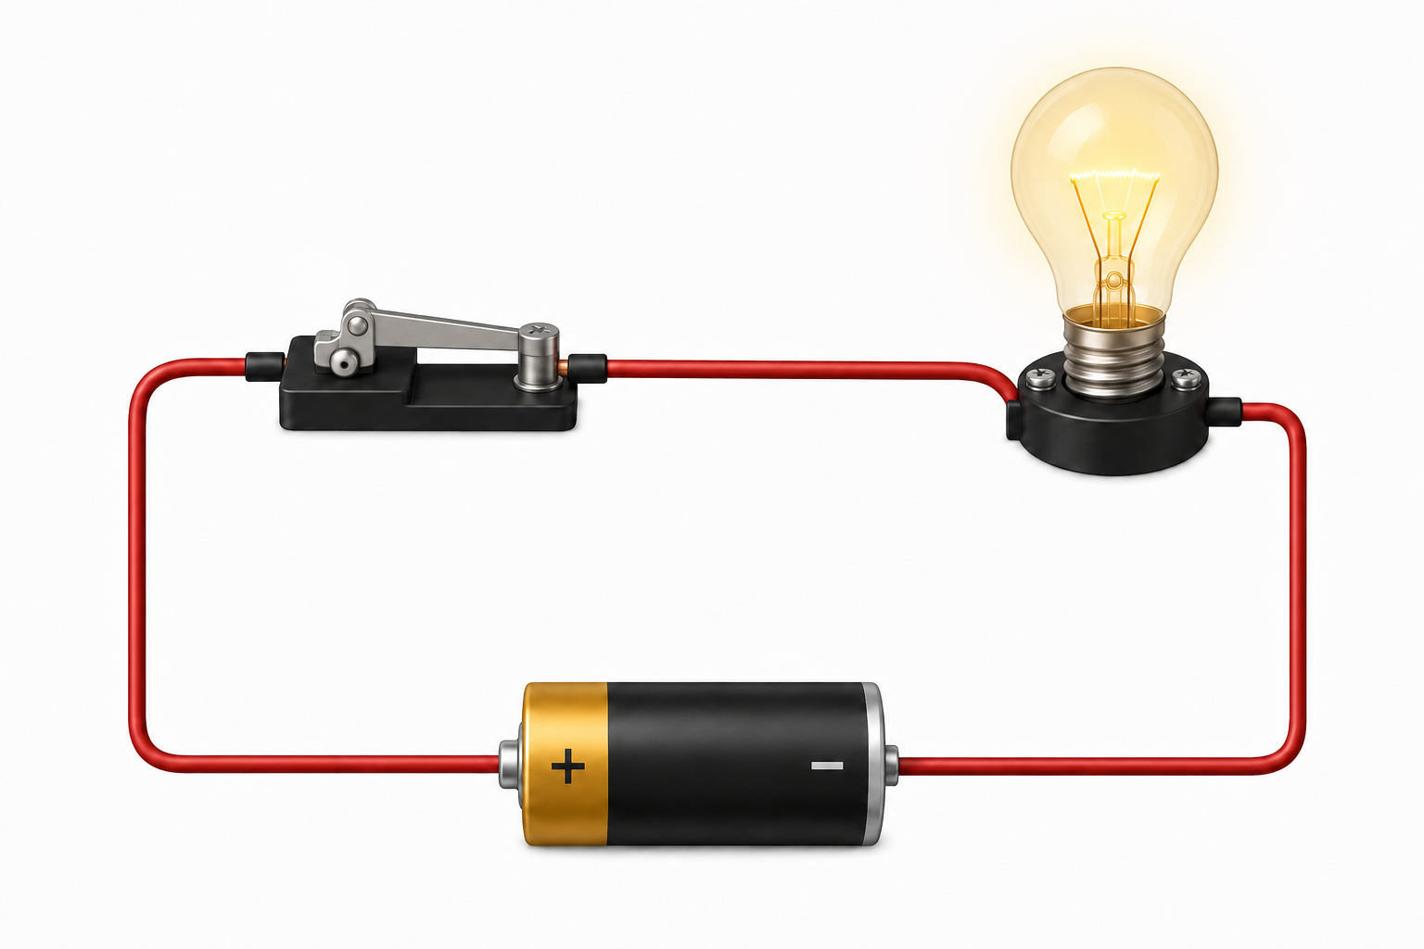
Dvoustavová logika a binární kódování
Dva kamarádi A a B si pořídili jednoduché zařízení pro dorozumívání. U kamaráda A je spínač, kterým mohl rozsvítit či zhasnout žárovku u kamaráda B. Pokud se předem domluvili na otázce, mohli si pomoci tohoto zařízení sdělit zda odpověď na předem připravenou otázku je kladná (Ano), nebo záporná (Ne). Jinou možnost odpovědi toto jednoduché zařízení neumožňuje.
Příklad:
Předem dohodnutá otázka je „půjdeš dnes ve tři hodiny ven?“.
Pak svítící žárovka, podle dohody, znamená ANO.
Nesvítící žárovka, opět podle dohody znamená NE.
A
B
NE
Pro přímé propojení s binární (dvojkovou) číselnou soustavou stavy označíme:
0 = vypnuto = nesvítí = NE
1 = zapnuto = svítí = ANO
Zařízení je tedy schopno předat nejmenší množství informace vyjádřené stavy 0 nebo 1. Jednotkou množství informace je jeden bit.
Jeden bit tedy umožňuje vyjádřit jednu ze dvou možných možností. Název pochází z anglického spojení binary digit, tedy „dvojková číslice“. Značka bitu je malé b.
ANO

Slide 3
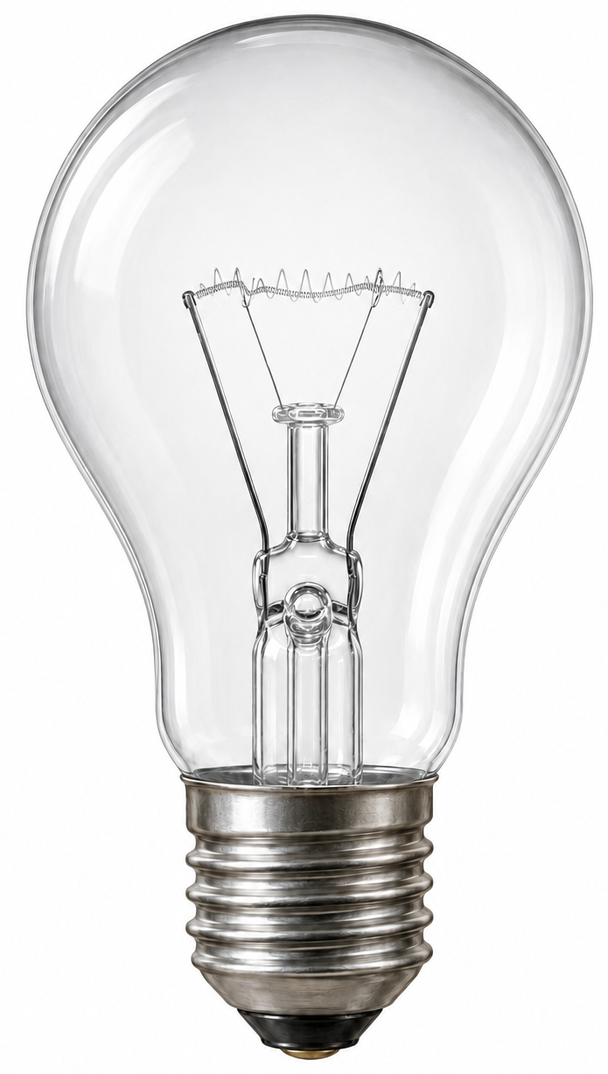

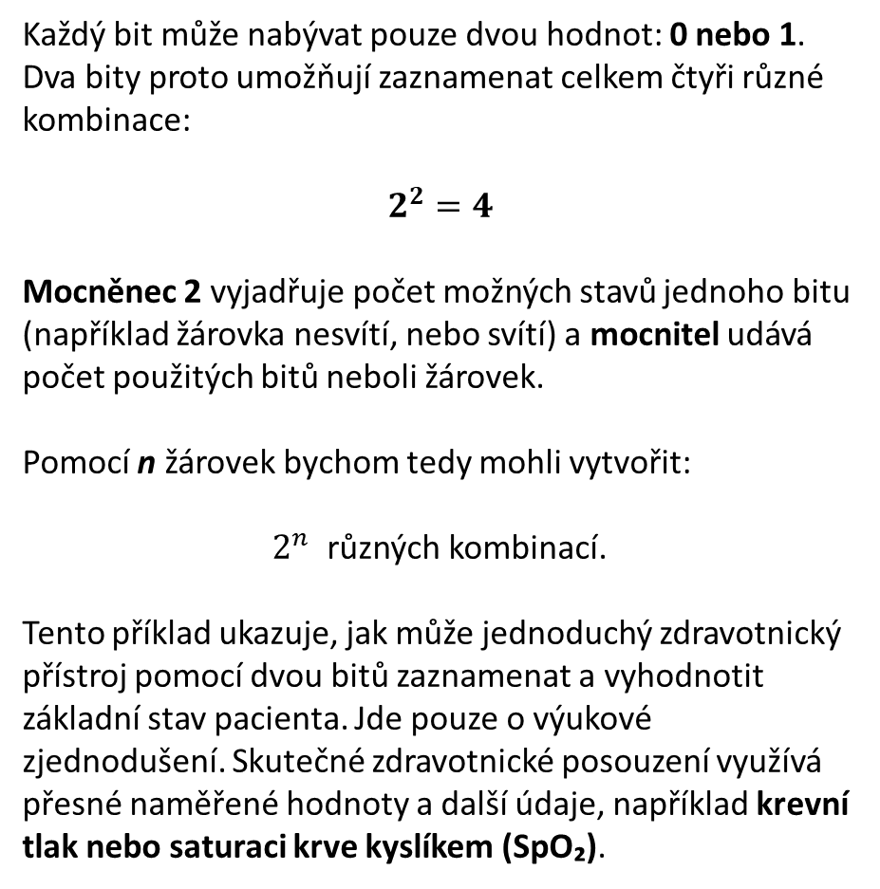
Příklad použití dvou bitů
Sledování stavu pacienta:
Každý bit může nabývat pouze dvou hodnot: 0 nebo 1. Dva bity proto umožňují zaznamenat celkem čtyři různé kombinace:
$$2^{2}=4$$
Mocněnec 2 vyjadřuje počet možných stavů jednoho bitu (například žárovka nesvítí, nebo svítí) a mocnitel udává počet použitých bitů neboli žárovek.
Pomocí n žárovek bychom tedy mohli vytvořit:
$2^{n}$ různých kombinací.
Tento příklad ukazuje, jak může jednoduchý zdravotnický přístroj pomocí dvou bitů zaznamenat a vyhodnotit základní stav pacienta. Jde pouze o výukové zjednodušení. Skutečné zdravotnické posouzení využívá přesné naměřené hodnoty a další údaje, například krevní tlak nebo saturaci krve kyslíkem (SpO₂).
Bit A – zvýšená teplota:
0 = ne, 1 = ano
Bit B – zrychlený tep:
0 = ne, 1 = ano
Bit A | Bit B | Vyhodnocení stavu
0 | 0 | Teplota i tep jsou v normě
0 | 1 | Zrychlený tep, teplota je normální
1 | 0 | Zvýšená teplota, tep je normální
1 | 1 | Zvýšená teplota i zrychlený tep – upozornění personálu

Slide 4
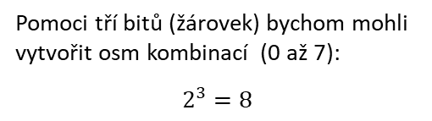
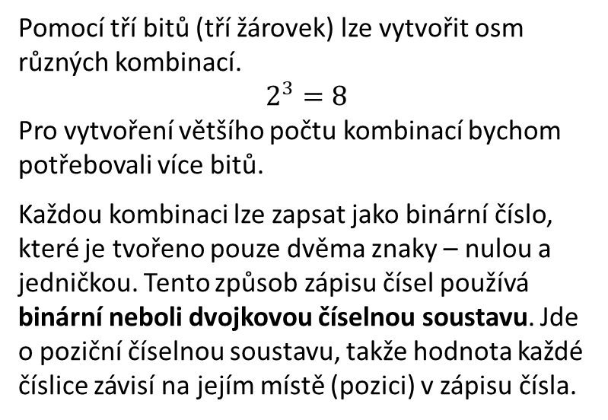
Zobecnění dvoustavové logiky
Pomocí tří bitů (tří žárovek) lze vytvořit osm různých kombinací.
$$2^{3}=8$$
Pro vytvoření většího počtu kombinací bychom potřebovali více bitů.
Každou kombinaci lze zapsat jako binární číslo, které je tvořeno pouze dvěma znaky – nulou a jedničkou. Tento způsob zápisu čísel používá binární neboli dvojkovou číselnou soustavu. Jde o poziční číselnou soustavu, takže hodnota každé číslice závisí na jejím místě (pozici) v zápisu čísla.
0 | 000
1 | 001
2 | 010
3 | 011
4 | 100
5 | 101
6 | 110
7 | 111
Pomoci tří bitů (žárovek) bychom mohli vytvořit osm kombinací (0 až 7):
$$2^{3}=8$$
Stav Dekadický zápis
0
1
2
3
4
5
6
7
Bit A | Bit B | Bit C | Binární zápis
0 | 0 | 0 | 000
0 | 0 | 1 | 001
0 | 1 | 0 | 010
0 | 1 | 1 | 011
1 | 0 | 0 | 100
1 | 0 | 1 | 101
1 | 1 | 0 | 110
1 | 1 | 1 | 111
První komerčně prodávaný počítač byl osmibitový a nazýval se Micral N. Na trh byl uveden v roce 1973. Výraznější rozšíření osobních osmibitových počítačů však nastalo až ve druhé polovině 70. let.
ZX Spectrum vyvinula britská společnost Sinclair Research vedená Clivem Sinclairem. Používal osmibitový mikroprocesor Zilog Z80A, měl zpravidla 16 nebo 48 kB operační paměti a programovalo se na něm především v jazyce BASIC. Programy se nejčastěji ukládaly na běžné audiokazety.
Micral N – 1973
Altair 8800 – 1975
Apple I – 1976
Apple II, Commodore PET, TRS-80 – 1977
Atari 400 a Atari 800 – 1979
Commodore VIC-20 – 1980
ZX81 – 1981
ZX Spectrum – 1982
Commodore 64 – 1982
Převod binárního čísla na dekadické a naopak

Slide 5
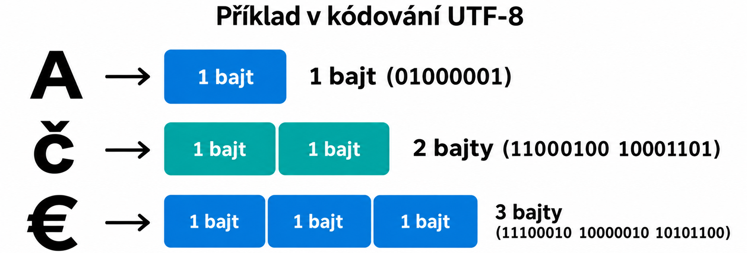
Od bitu k bajtu
Pro kódování znaků se osvědčila skupina osmi bitů, která umožňuje vytvořit 256 různých kombinací. Tato skupina se nazývá bajt.
8 bit = 1 bajt 8 b = 1B 8 bit = 1 Byte
Proč právě osm bitů?
Šlo o praktický kompromis: dostatek kombinací (256) pro písmena, číslice a další znaky v tehdejších znakových sadách při rozumných nárocích na paměť. Osmibitový bajt se postupně stal standardem.
Osm bitů není fyzikální nutnost, ale ustálená technická volba. Jeden textový znak může podle použitého kódování zabírat jeden nebo více bajtů.
Dnes může jeden znak podle použitého kódování zabírat i více bajtů.

Slide 6
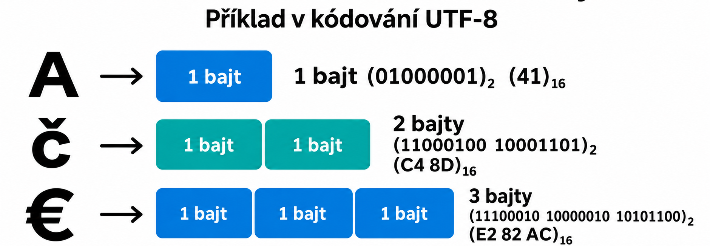
Binární soustava používá pouze dvě číslice 0 a 1, je zápis vyšších hodnou v binární soustavě nepřehledný. Například třímístné dekadické číslo 168 v binární soustavě je 10101000. Zapisujeme ${\left(168\right)}_{10}={\left(10101000\right)}_{2}$.
Pro lepší přehlednost je vhodné používat tzv. hexadecimální soustavu, která k zápisu číselné hodnoty používá šestnáct znaků:
Dekadický zápis | 0 | 1 | 2 | 3 | 4 | 5 | 6 | 7 | 8 | 9 | 10 | 11 | 12 | 13 | 14 | 15
Binární zápis | 0000 | 0001 | 0010 | 0011 | 0100 | 0101 | 0110 | 0111 | 1000 | 1001 | 1010 | 1011 | 1100 | 1101 | 1110 | 1111
Hexadecimální zápis | 0 | 1 | 2 | 3 | 4 | 5 | 6 | 7 | 8 | 9 | A | B | C | D | E | F
Hexadecimální zápis je zkrácený a přehlednější způsob zápisu binárních hodnot. Každé čtyři bity lze nahradit jednou hexadecimální číslicí.
Příklad: ${\left(168\right)}_{10}={\left(1010 1000\right)}_{2}={\left(A8\right)}_{16}$
Zápis čísla v jiné než desítkové soustavě obvykle čteme po jednotlivých číslicích a uvedeme soustavu. Například zápis (41)₁₆ čteme „čtyři jedna v šestnáctkové soustavě“. Jeho hodnota v desítkové soustavě je 4 · 16 + 1 = 65, tedy „šedesát pět“.

Slide 7
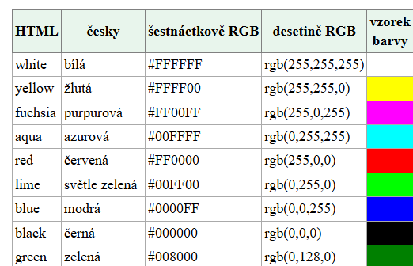
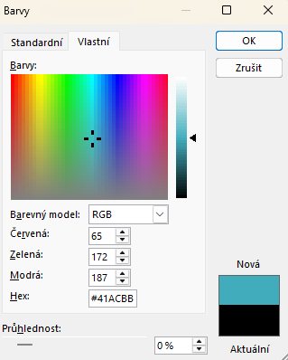
Příklad použití hexadecimálního zápisu v IKT:
Hexadecimální soustava se v IKT používá všude tam, kde je potřeba přehledně zobrazit binární data, bajty, adresy nebo kódy.
Barvy v počítačové grafice a na webu
Barvy se zapisují pomocí tří složek – červené /R/, zelené /G/ a modré /B/: #RRGGBB
Každá barevná složka může nabývat hodnot od 00 do FF, tedy od 0 do 255.
Barvy v PowerPointu

Slide 8
Adresy v operační paměti
Adresa v operační paměti je číslo, které označuje konkrétní místo v paměti RAM. Počítač ji používá k nalezení uložených dat nebo instrukcí programu.
Například:
0x7FFDA120
Adresa je zapsaná v hexadecimální (šestnáctkové) soustavě.
0x označuje hexadecimální zápis.
7FFDA120 je samotná číselná hodnota adresy.
Každá hexadecimální číslice představuje 4 bity.
Procesor může na této adrese například přečíst nebo změnit hodnotu proměnné.
IPv6 adresy
IPv6 adresa je číselná adresa, která jednoznačně označuje zařízení v počítačové síti, například počítač, mobilní telefon, tiskárnu nebo server.
IPv6 adresa:
má délku 128 bitů,
zapisuje se hexadecimálně,
skládá se z osmi skupin oddělených dvojtečkami. Příklad 2001:0DB8:85A3:0000:0000:8A2E:0370:7334

Slide 9
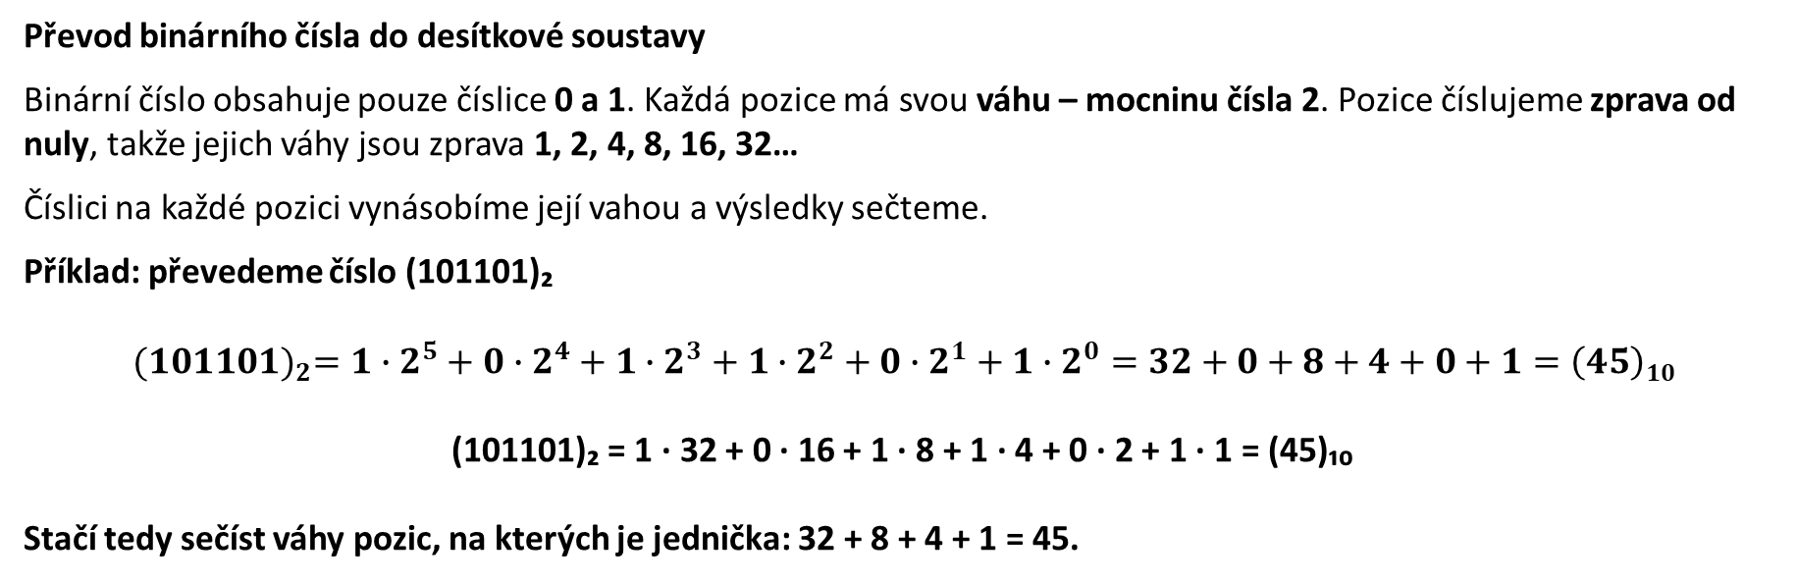

Převod binárního čísla do desítkové soustavy
Binární číslo obsahuje pouze číslice 0 a 1. Každá pozice má svou váhu – mocninu čísla 2. Pozice číslujeme zprava od nuly, takže jejich váhy jsou zprava 1, 2, 4, 8, 16, 32…
Číslici na každé pozici vynásobíme její vahou a výsledky sečteme.
Příklad: převedeme číslo (101101)₂
$${(101101)}_{2}=1∙2^{5}+0∙2^{4}+1∙2^{3}+1∙2^{2}+0∙2^{1}+1∙2^{0}=32+0+8+4+0+1=\left(45\right)10$$
(101101)₂ = 1 · 32 + 0 · 16 + 1 · 8 + 1 · 4 + 0 · 2 + 1 · 1 = (45)₁₀
Stačí tedy sečíst váhy pozic, na kterých je jednička: 32 + 8 + 4 + 1 = 45.
Příklad:
Převeď binární číslo 1001101011 do dekadické číselné soustavy:
$${(1001101011)}_{2}=1∙2^{9}+1∙2^{6}+1∙2^{5}+1∙2^{3}+1∙2^{1}+1∙2^{0}=\left(619\right)10$$
$${(1001101011)}_{2}={(619)}_{10}$$

Slide 10
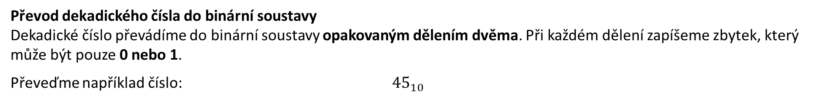
Převod dekadického čísla do binární soustavy
Dekadické číslo převádíme do binární soustavy opakovaným dělením dvěma. Při každém dělení zapíšeme zbytek, který může být pouze 0 nebo 1.
Převeďme například číslo: ${45}_{10}$
Dělení | Výsledek | Zbytek
45:2 | 22 | 1
22:2 | 11 | 0
11:2 | 5 | 1
5:2 | 2 | 1
2:2 | 1 | 0
1:2 | 0 | 1
Zbytky čteme zdola nahoru: 101101 $→$ ${45}_{10}={101101}_{2}$
Postup:
Dekadické číslo vydělíme dvěma.
Zapíšeme zbytek po dělení – 0 nebo 1.
Výsledek znovu dělíme dvěma.
Pokračujeme, dokud nedostaneme výsledek 0.
Zapsané zbytky přečteme v opačném pořadí – zdola nahoru.
Proč to funguje? Každý zbytek určuje, zda daná mocnina čísla 2 bude v binárním zápisu zastoupena číslicí 0, nebo 1.

Slide 11
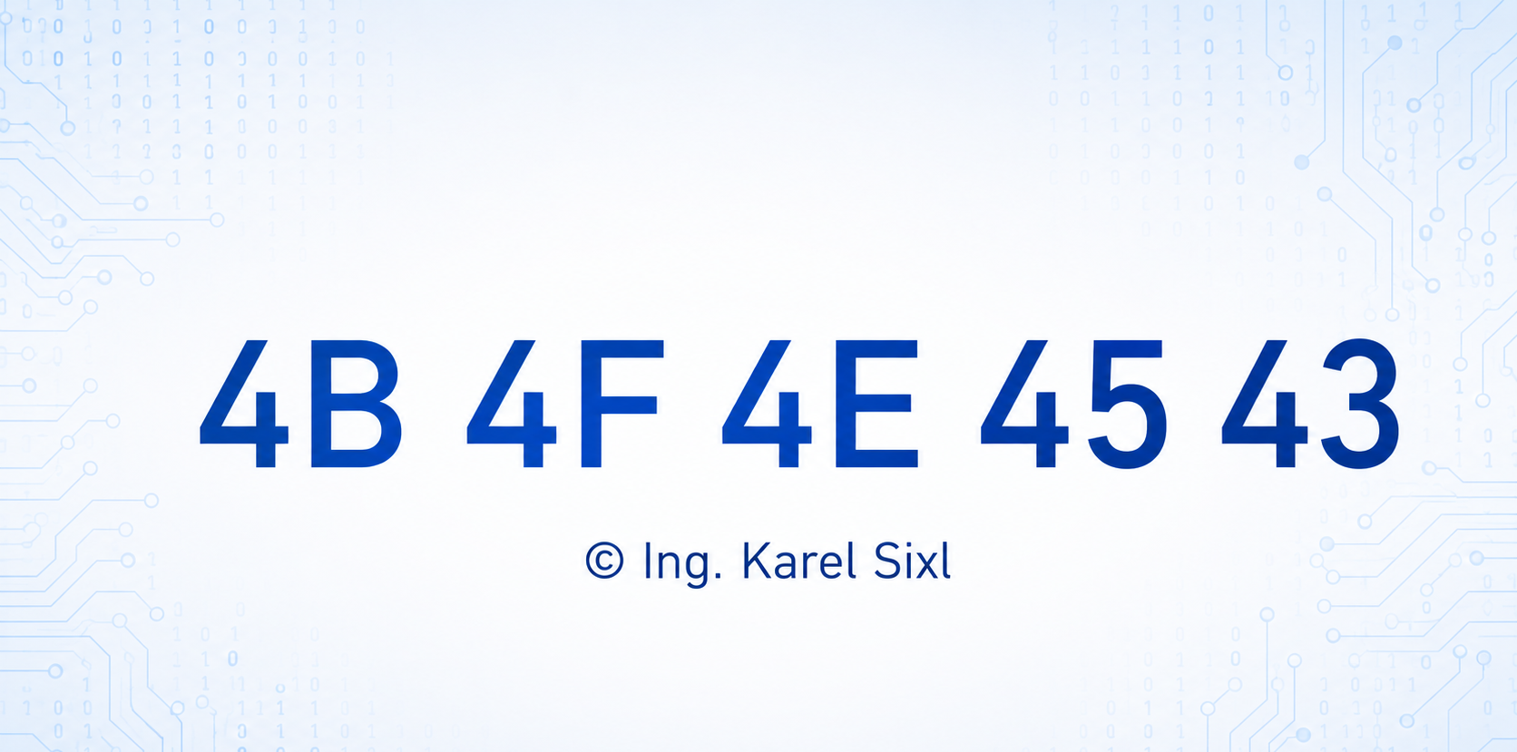
Hexadecimální zápis 4B 4F 4E 45 43 představuje v ASCII i UTF-8 slovo KONEC.

